Slide 1


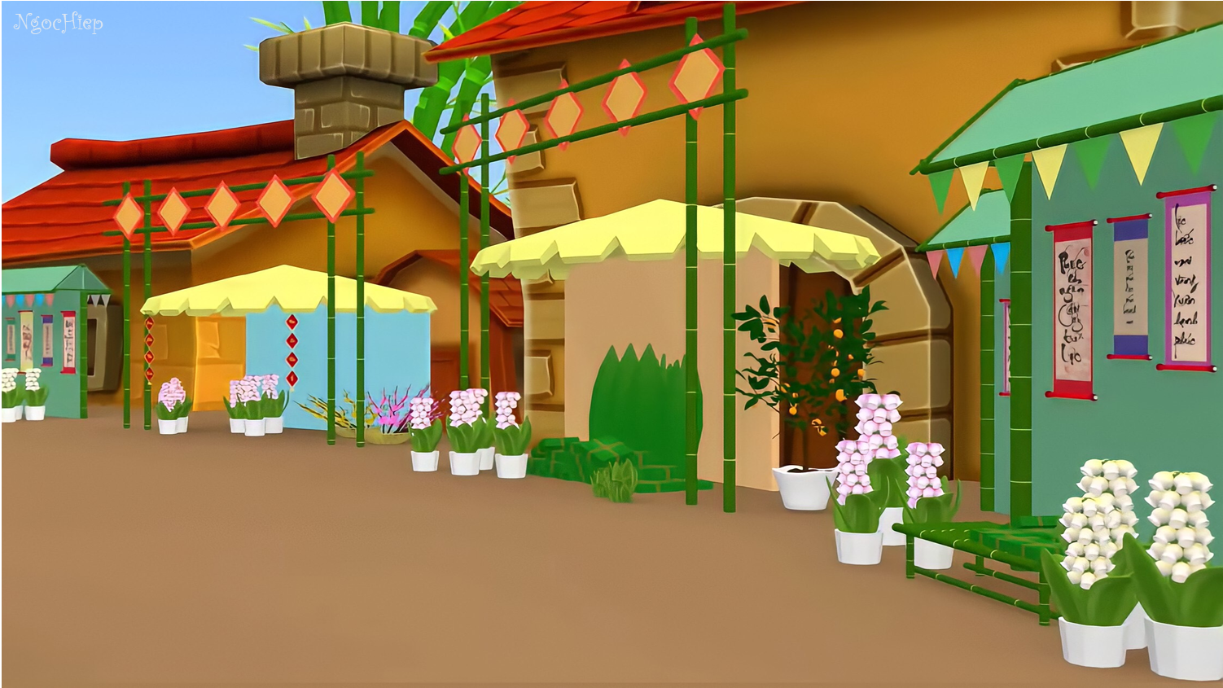


Notes:
Bấm chuột 2 lần để nhân vật và tên game xuất hiện → tiếp tục lần 3 để vào game

Slide 2






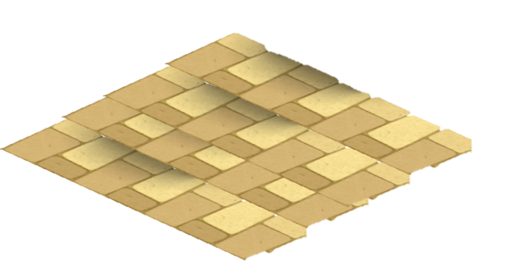




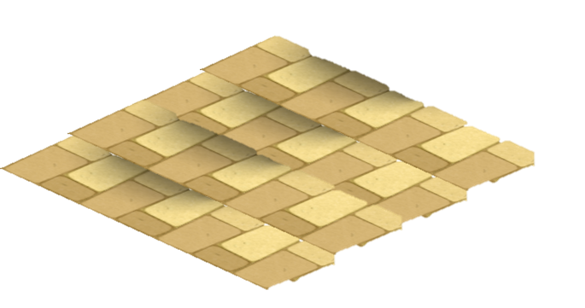


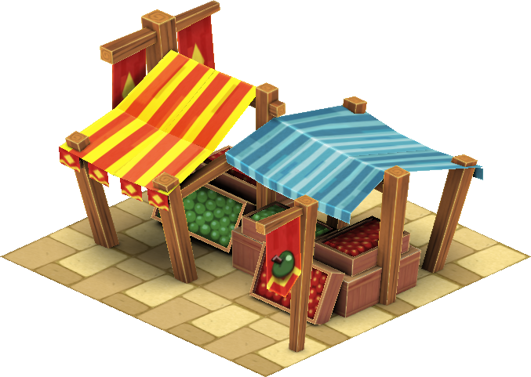


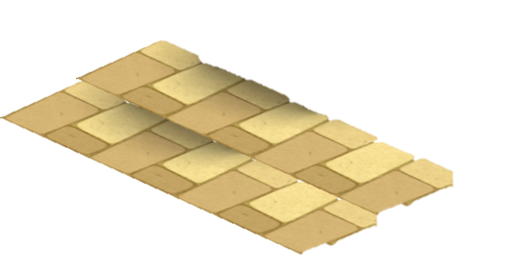


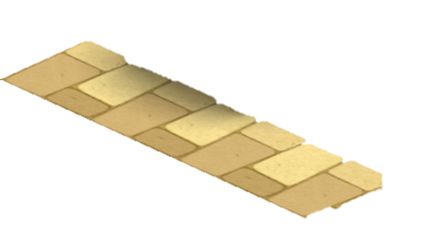





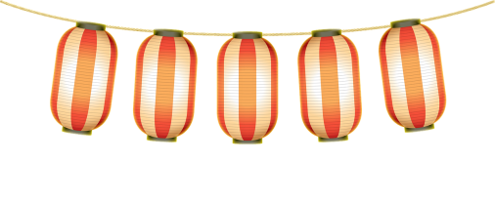

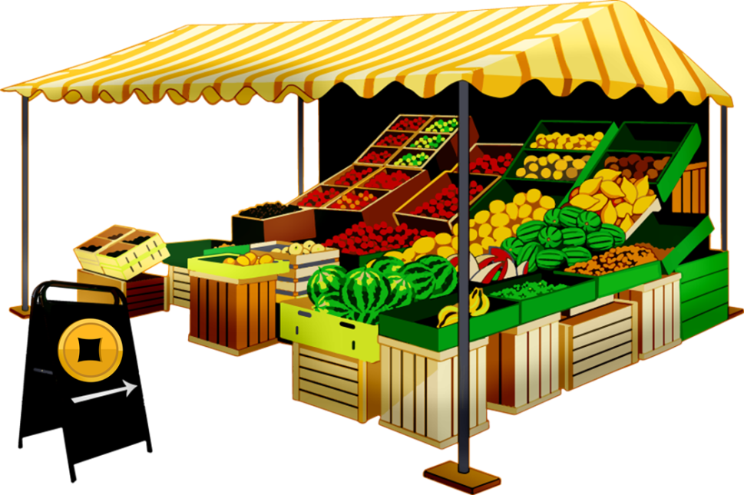
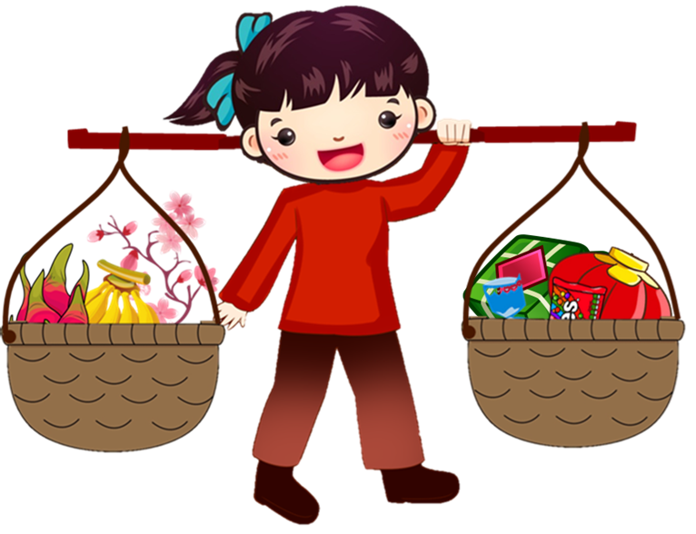




Notes:
CHỈ BẤM LIÊN KẾT + HIỆU ỨNG KHI CHUỘT HIỂN THỊ HÌNH BÀN TAY
Bấm BẢNG ĐEN (có mũi tên trắng) để bắt đầu vào tiệm trái cây → Bấm QUẢ XOÀI để vào tiệm trả lời câu hỏi.
Trả lời câu hỏi xong, bấm HÌNH NHÂN VẬT để nhân vật đến tiệm tiếp theo, đến tiệm nào thì bấm hình ảnh tương ứng (KẸO/HOA/LỒNG ĐÈN/BÁNH CHƯNG) để vào tiệm.
Mua xong hết cả 5 tiệm → bấm hình nhân vật để chuyển sang slide bài mới.

Slide 3
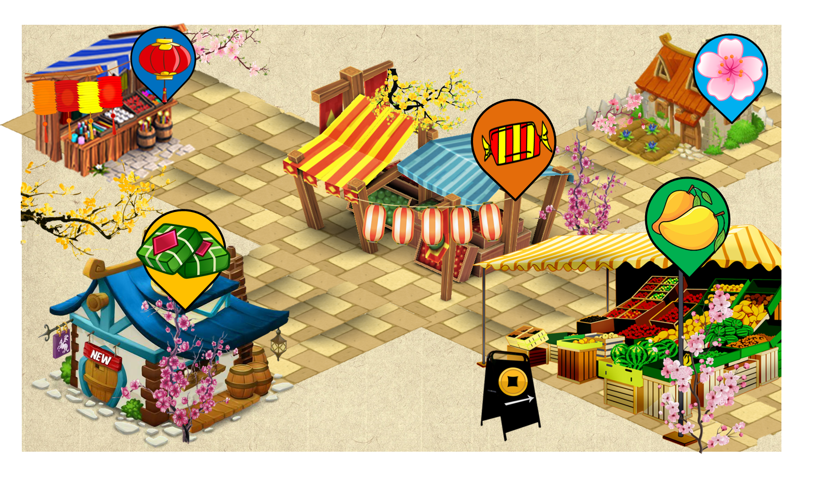
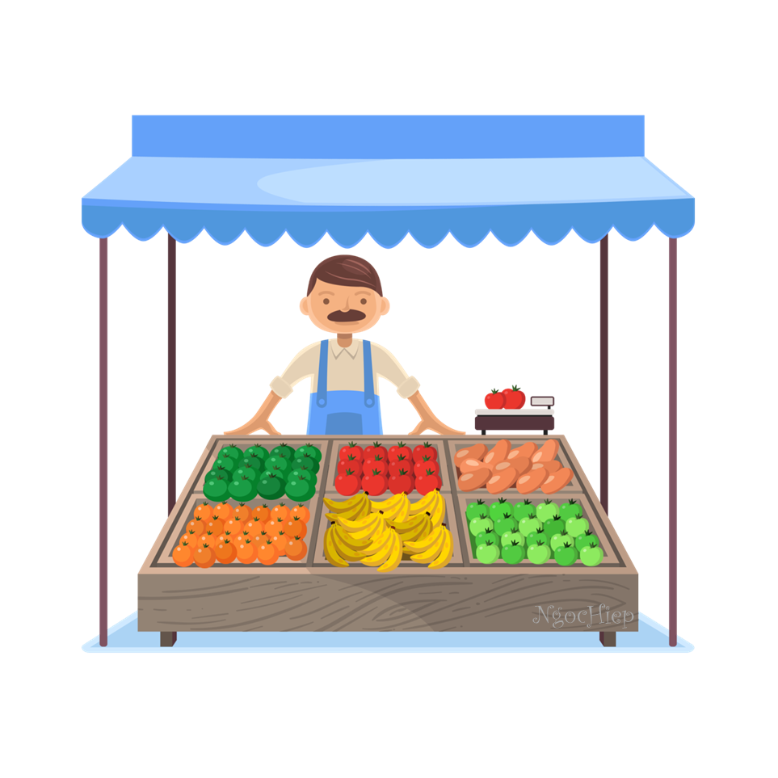





40 : 2 = ?
A
15
B
10
C
20
Notes:
Bấm chuột để xuất hiện câu hỏi + đáp án lựa chọn
HS chọn đáp án nào thì thầy/cô nhấn chọn đáp án đó để xuất hiện hiệu ứng ĐÚNG/SAI (chỉ bấm khi chuột hiển thị hình bàn tay)
Trả lời đúng → Bấm ĐỒNG TIỀN để nhân vật xuất hiển và lấy tiền mua đồ (Chỉ cần bấm vào ĐỒNG TIỀN, các hiệu ứng trả tiền + mua đồ đều tự động
Mua xong, bấm HÌNH NHÂN VẬT để quay lại chợ
Mẹo nhỏ: để thay câu trả lời thuận tiện, thầy cô thu nhỏ slide (nhấn giữ ctrl + lăn chuột lên/xuống) → kéo hình nhân vật ra ngoài slide để nhập đáp án cho dễ; nhập xong kéo nhân vật quay lại vị trí cũ.

Slide 4
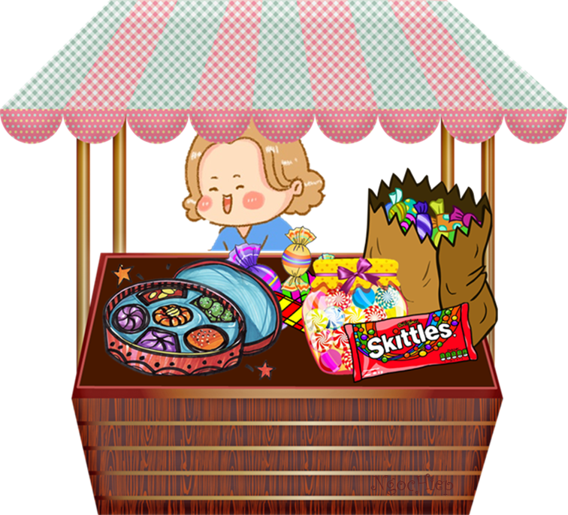



300 : 3 = ?
A
100
B
90
C
110
Notes:
Bấm chuột để xuất hiện câu hỏi + đáp án lựa chọn
HS chọn đáp án nào thì thầy/cô nhấn chọn đáp án đó để xuất hiện hiệu ứng ĐÚNG/SAI (chỉ bấm khi chuột hiển thị hình bàn tay)
Trả lời đúng → Bấm ĐỒNG TIỀN để nhân vật xuất hiển và lấy tiền mua đồ (Chỉ cần bấm vào ĐỒNG TIỀN, các hiệu ứng trả tiền + mua đồ đều tự động
Mua xong, bấm HÌNH NHÂN VẬT để quay lại chợ
Mẹo nhỏ: để thay câu trả lời thuận tiện, thầy cô thu nhỏ slide (nhấn giữ ctrl + lăn chuột lên/xuống) → kéo hình nhân vật ra ngoài slide để nhập đáp án cho dễ; nhập xong kéo nhân vật quay lại vị trí cũ.

Slide 5
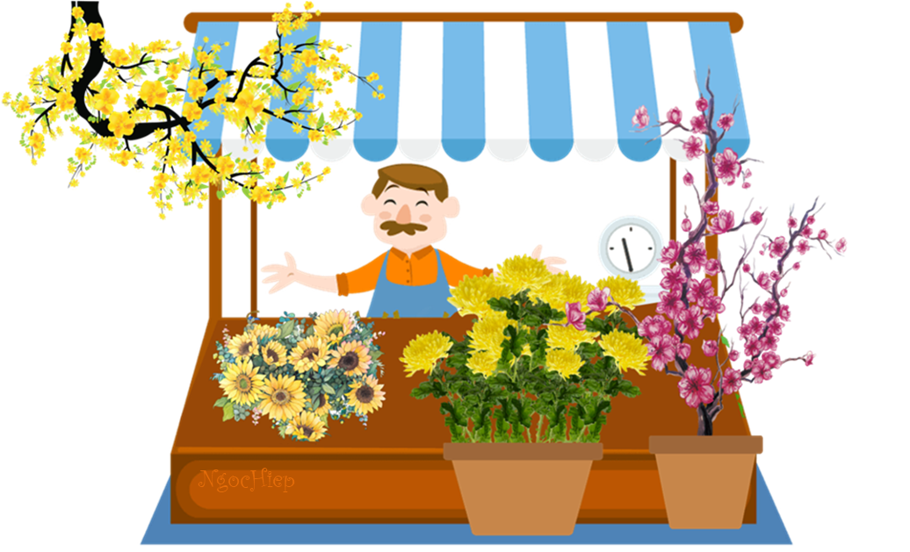
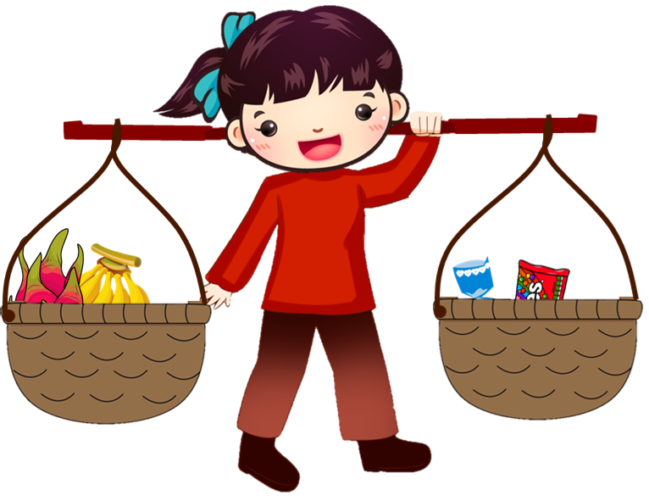

A
15
B
10
C
20
80 : 8 = ?
Notes:
Bấm chuột để xuất hiện câu hỏi + đáp án lựa chọn
HS chọn đáp án nào thì thầy/cô nhấn chọn đáp án đó để xuất hiện hiệu ứng ĐÚNG/SAI (chỉ bấm khi chuột hiển thị hình bàn tay)
Trả lời đúng → Bấm ĐỒNG TIỀN để nhân vật xuất hiển và lấy tiền mua đồ (Chỉ cần bấm vào ĐỒNG TIỀN, các hiệu ứng trả tiền + mua đồ đều tự động
Mua xong, bấm HÌNH NHÂN VẬT để quay lại chợ
Mẹo nhỏ: để thay câu trả lời thuận tiện, thầy cô thu nhỏ slide (nhấn giữ ctrl + lăn chuột lên/xuống) → kéo hình nhân vật ra ngoài slide để nhập đáp án cho dễ; nhập xong kéo nhân vật quay lại vị trí cũ.

Slide 6
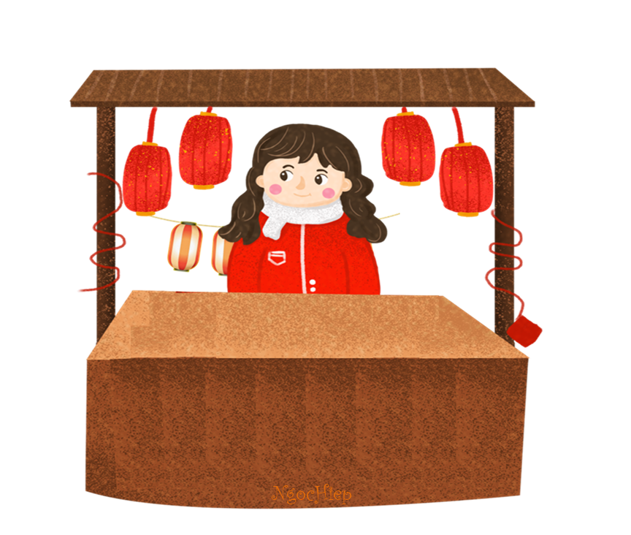
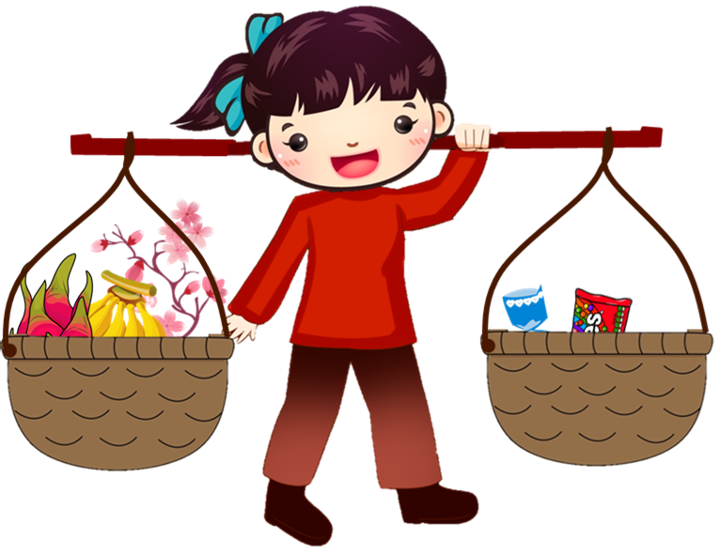

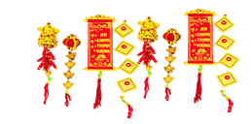
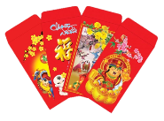



600 : 2 = ?
A
300
B
100
C
200
Notes:
Bấm chuột để xuất hiện câu hỏi + đáp án lựa chọn
HS chọn đáp án nào thì thầy/cô nhấn chọn đáp án đó để xuất hiện hiệu ứng ĐÚNG/SAI (chỉ bấm khi chuột hiển thị hình bàn tay)
Trả lời đúng → Bấm ĐỒNG TIỀN để nhân vật xuất hiển và lấy tiền mua đồ (Chỉ cần bấm vào ĐỒNG TIỀN, các hiệu ứng trả tiền + mua đồ đều tự động
Mua xong, bấm HÌNH NHÂN VẬT để quay lại chợ
Mẹo nhỏ: để thay câu trả lời thuận tiện, thầy cô thu nhỏ slide (nhấn giữ ctrl + lăn chuột lên/xuống) → kéo hình nhân vật ra ngoài slide để nhập đáp án cho dễ; nhập xong kéo nhân vật quay lại vị trí cũ.

Slide 7
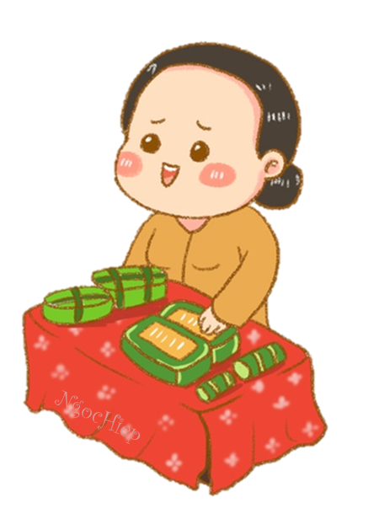
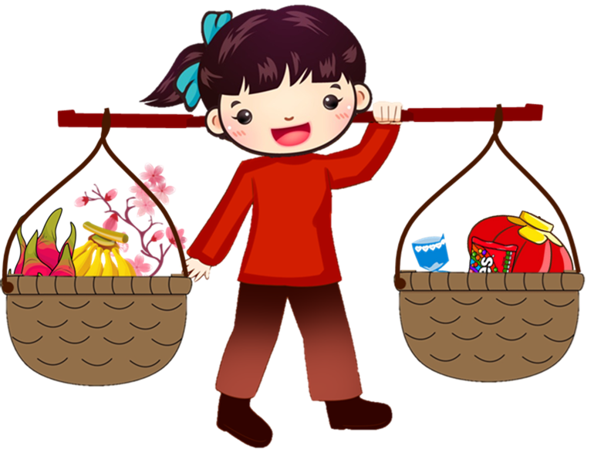

70 : 7 = ?
A
9
B
10
C
8
Notes:
Bấm chuột để xuất hiện câu hỏi + đáp án lựa chọn
HS chọn đáp án nào thì thầy/cô nhấn chọn đáp án đó để xuất hiện hiệu ứng ĐÚNG/SAI (chỉ bấm khi chuột hiển thị hình bàn tay)
Trả lời đúng → Bấm ĐỒNG TIỀN để nhân vật xuất hiển và lấy tiền mua đồ (Chỉ cần bấm vào ĐỒNG TIỀN, các hiệu ứng trả tiền + mua đồ đều tự động
Mua xong, bấm HÌNH NHÂN VẬT để quay lại chợ
Mẹo nhỏ: để thay câu trả lời thuận tiện, thầy cô thu nhỏ slide (nhấn giữ ctrl + lăn chuột lên/xuống) → kéo hình nhân vật ra ngoài slide để nhập đáp án cho dễ; nhập xong kéo nhân vật quay lại vị trí cũ.

Slide 8





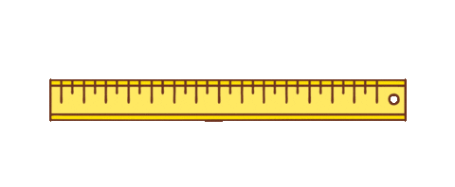

Slide 9
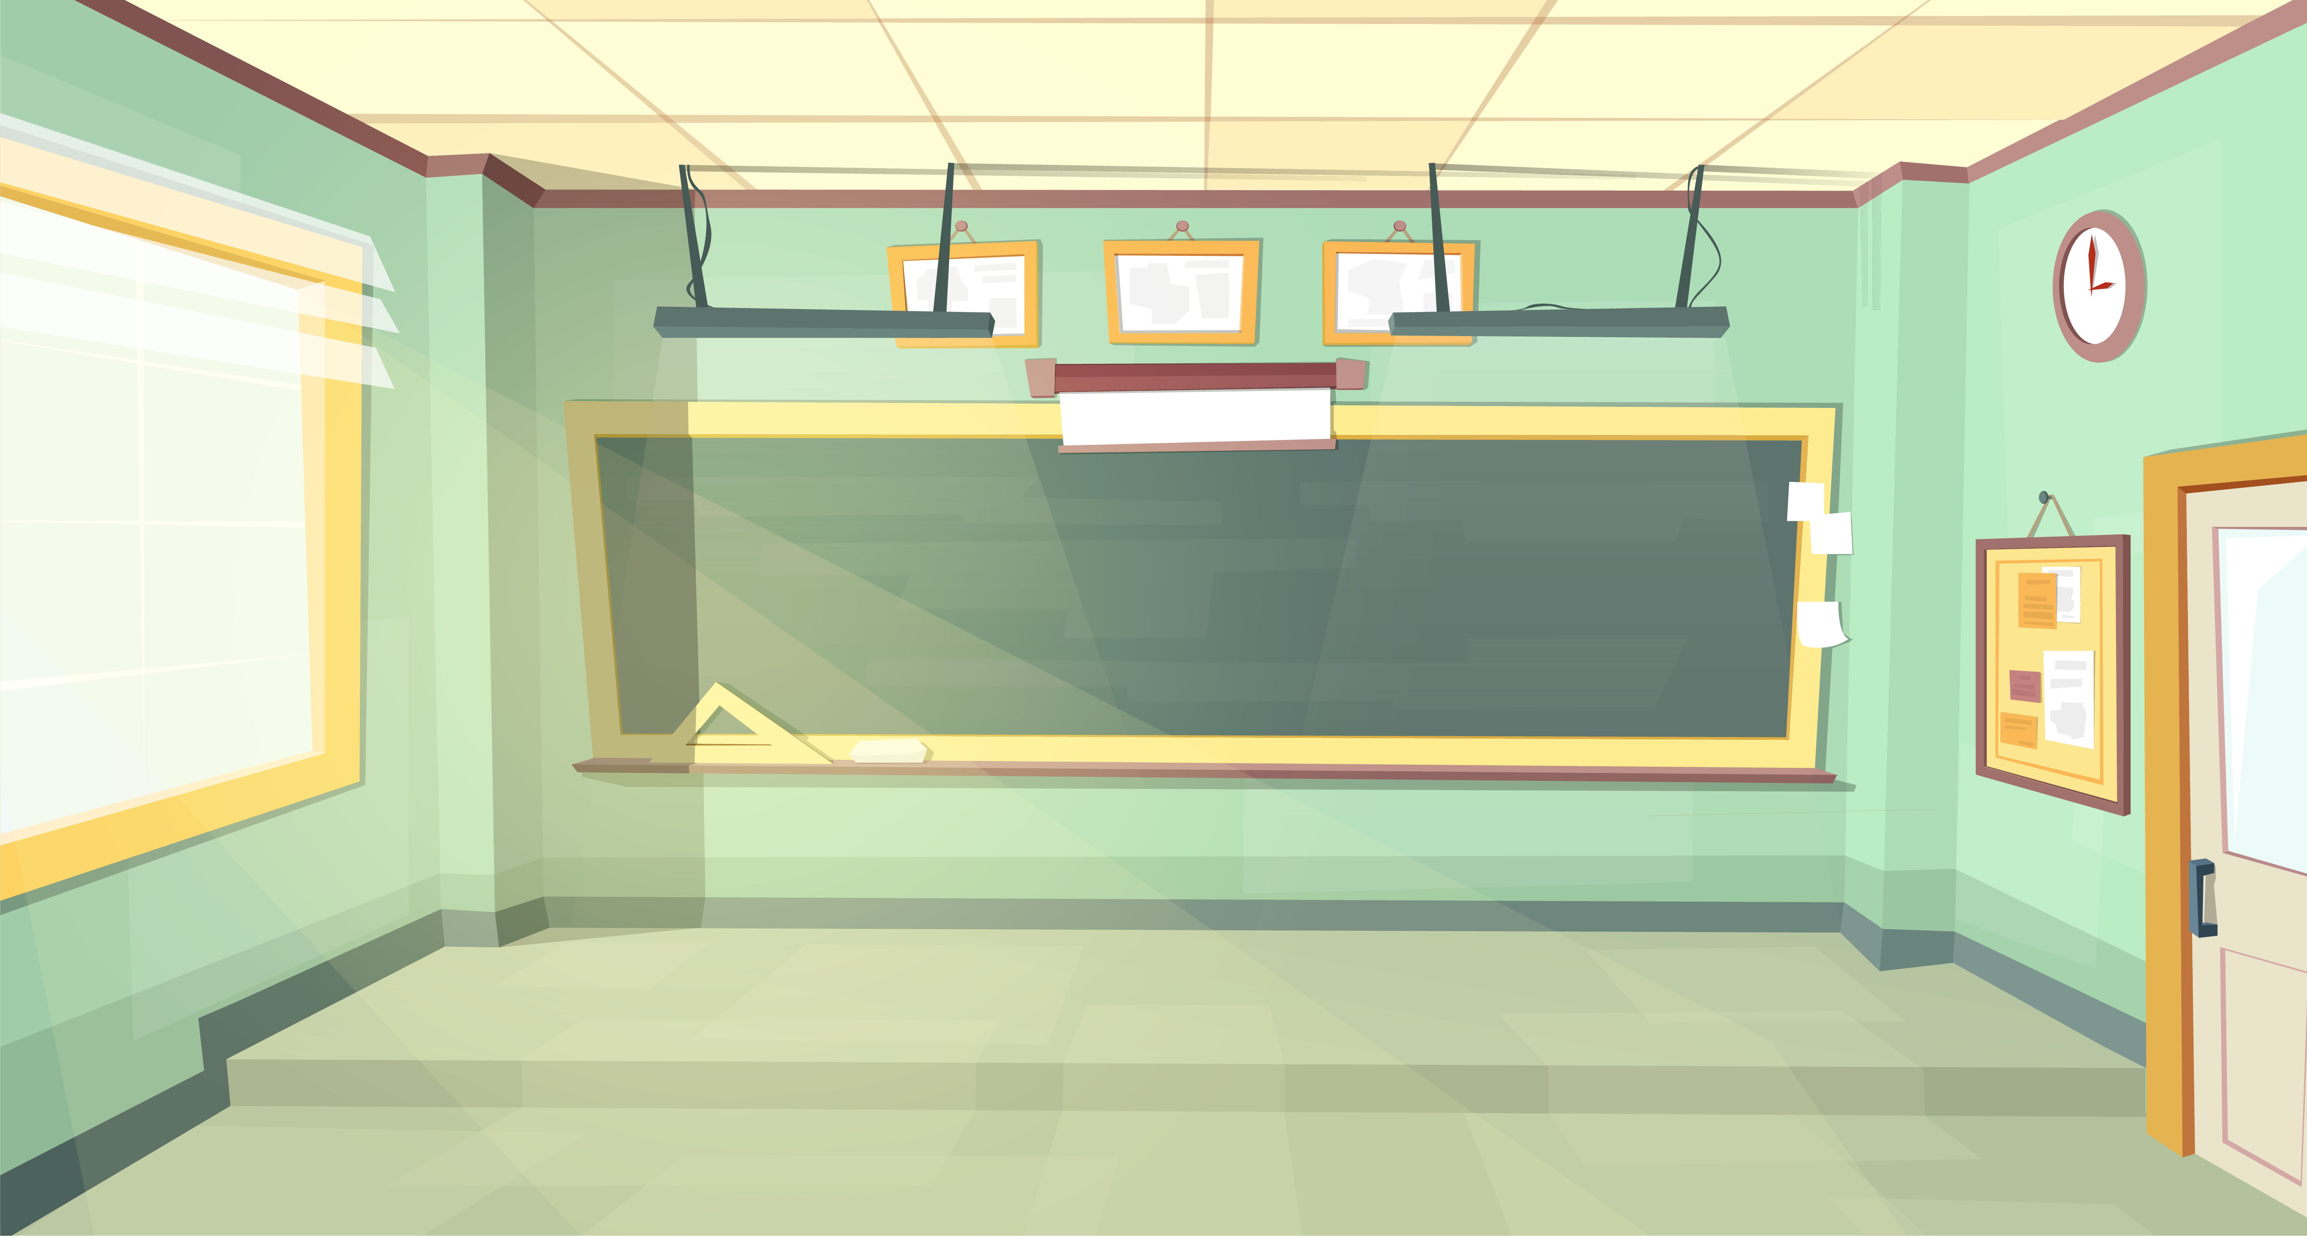
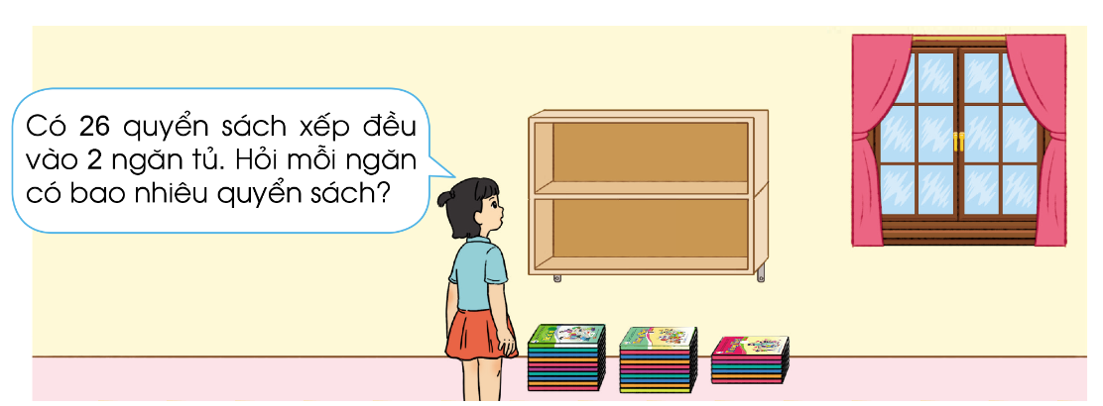
Notes:
Thiết kế: Hương Thảo – tranthao121004@gmail.com

Slide 10
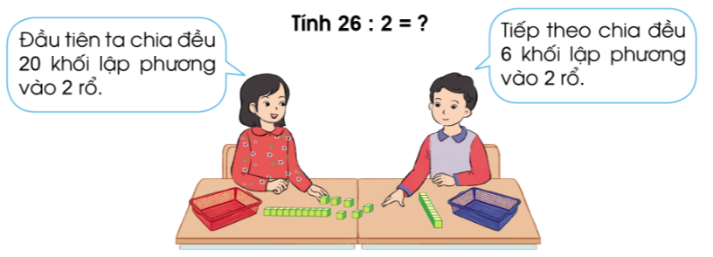

Slide 11
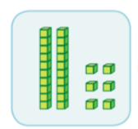
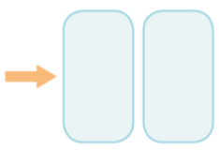
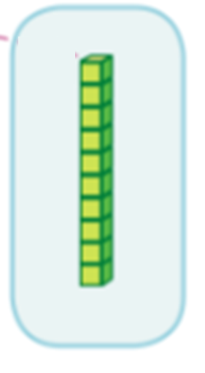

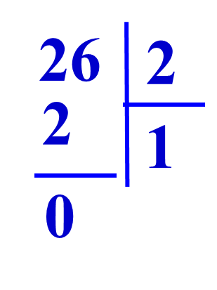
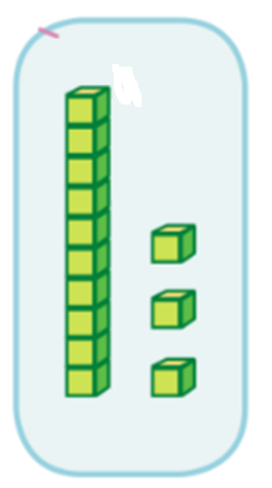

26
2
Đặt tính
26
2
2 chia 2 được 1, viết 1.
2
1 nhân 2 bằng 2,
2 trừ 2 bằng 0.
1
0
Hạ 6,
6 chia 2 được 3, viết 3.
3
6
3 nhân 2 bằng 6,
6
6 trừ 6 bằng 0.
0

Slide 12

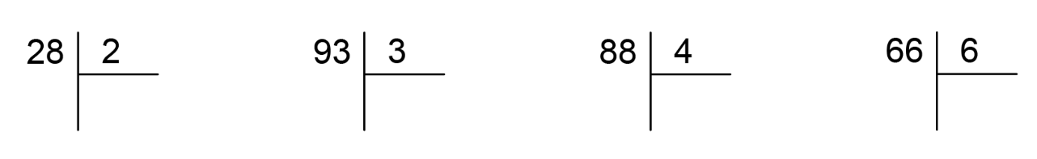

Slide 13








Bắt đầu

Slide 14


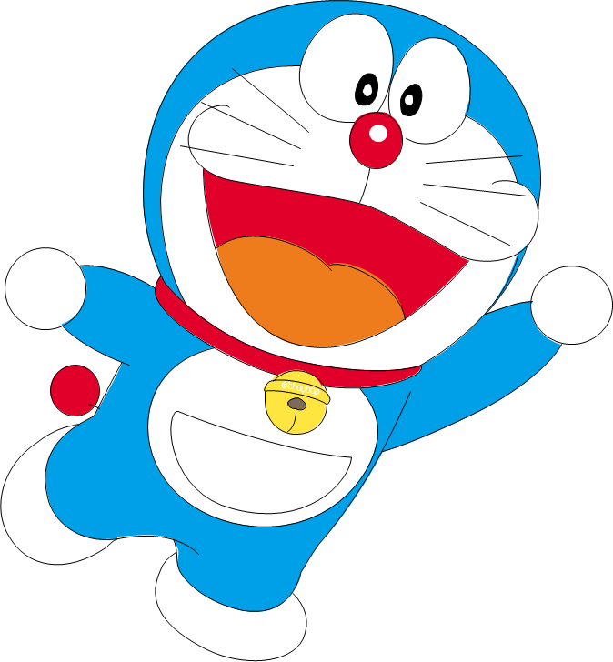
Trò chơi gồm 4 câu hỏi trắc nghiệm
Ở mỗi câu hỏi, các em sẽ có thời gian 10 giây để đưa ra đáp án Đúng hoặc Sai.
Đúng
Sai
Cam

Slide 15




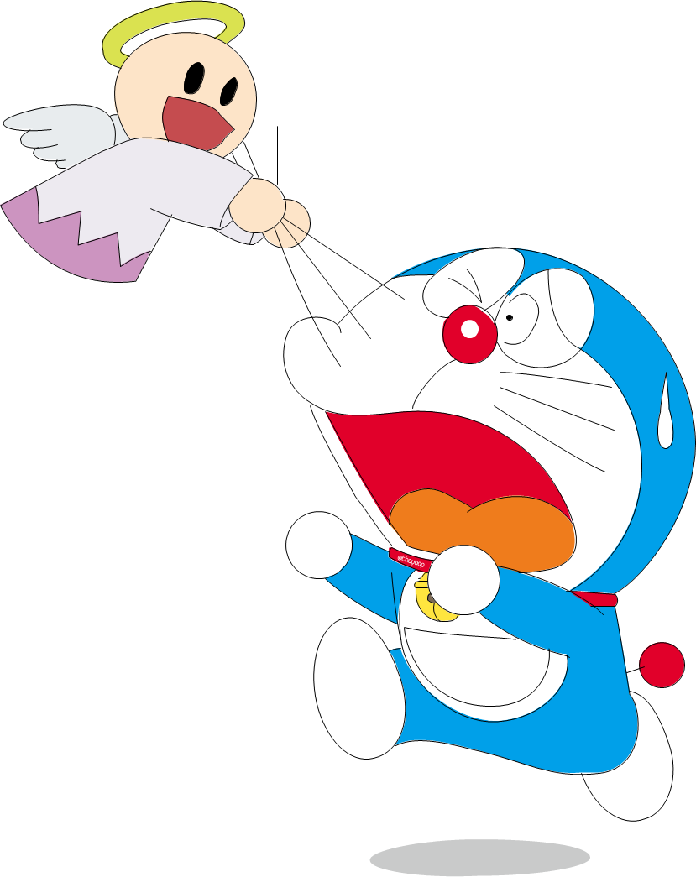
28 2
Yeahhh,
Chúc mừng bạn
2
1
4
0
8
Huhu,
chưa chính xác rồi!
Bạn chọn lại nha.
8
0
14
13

Slide 16
93 3
Yeahhh,
Chúc mừng bạn
9
3
1
0
3
Huhu,
chưa chính xác rồi!
Bạn chọn lại nha.
3
0
32
31

Slide 17
88 4
Yeahhh,
Chúc mừng bạn
8
2
2
0
8
Huhu,
chưa chính xác rồi!
Bạn chọn lại nha.
8
0
22
21

Slide 18
66 6
Yeahhh,
Chúc mừng bạn
6
1
1
0
6
Huhu,
chưa chính xác rồi!
Bạn chọn lại nha.
6
0
12
11

Slide 19
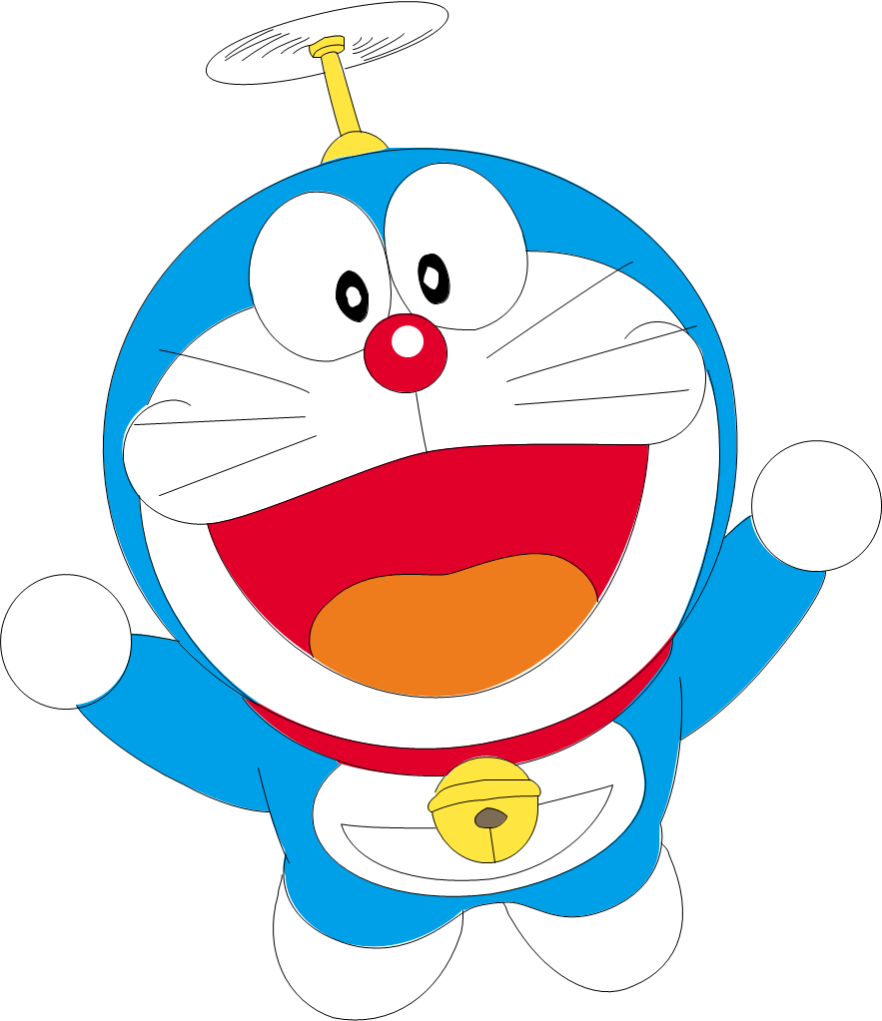

Cảm ơn các bạn
đã chọn vòng cổ
cho tớ!

Slide 20

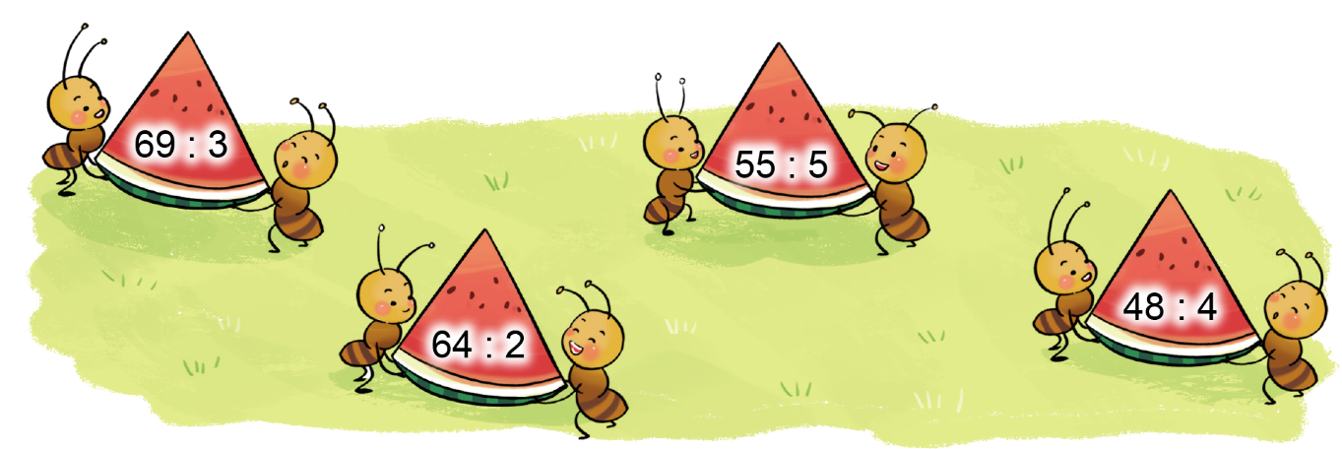
69 3
55 5
64 2
48 4
6
3
5
1
6
2
4
2
2
1
3
1
0
9
0
5
0
4
0
8
9
5
4
8
0
0
0
0

Slide 21

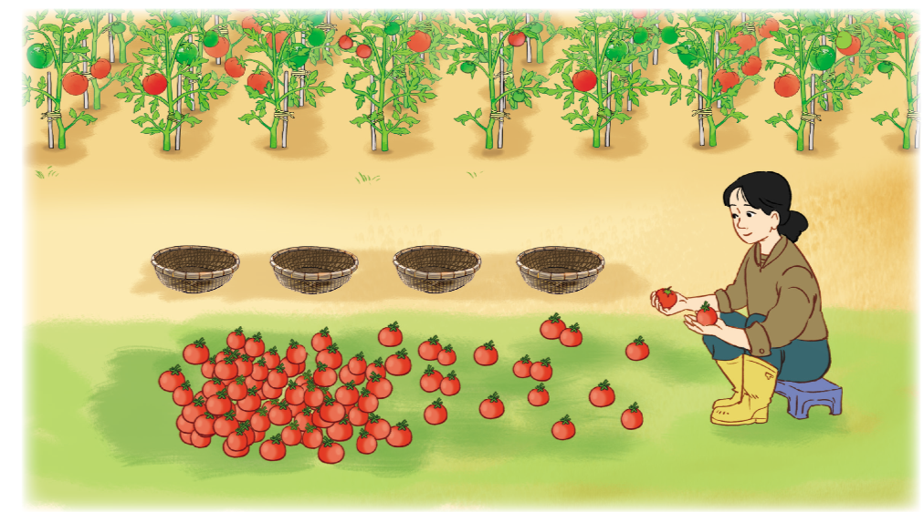
Có 84 quả cà chua xếp đều vào 4 rổ. Hỏi mỗi rổ có bao nhiêu quả cà chua?
Tóm tắt
4 rổ: 84 quả
1 rổ: … quả?
Bài giải
Mỗi rổ có số quả cà chua là:
84 : 4 = 21 (quả)
Đáp số: 21 quả cà chua

Slide 22




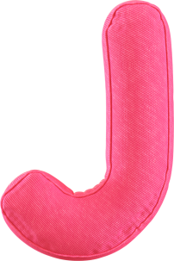





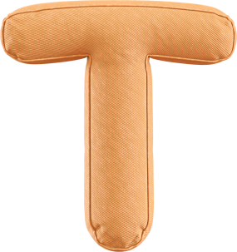
Dặn dò
- Xem trước bài sau: Luyện tập
Notes:
Thiết kế: Hương Thảo – Zalo 0972115126

Slide 23

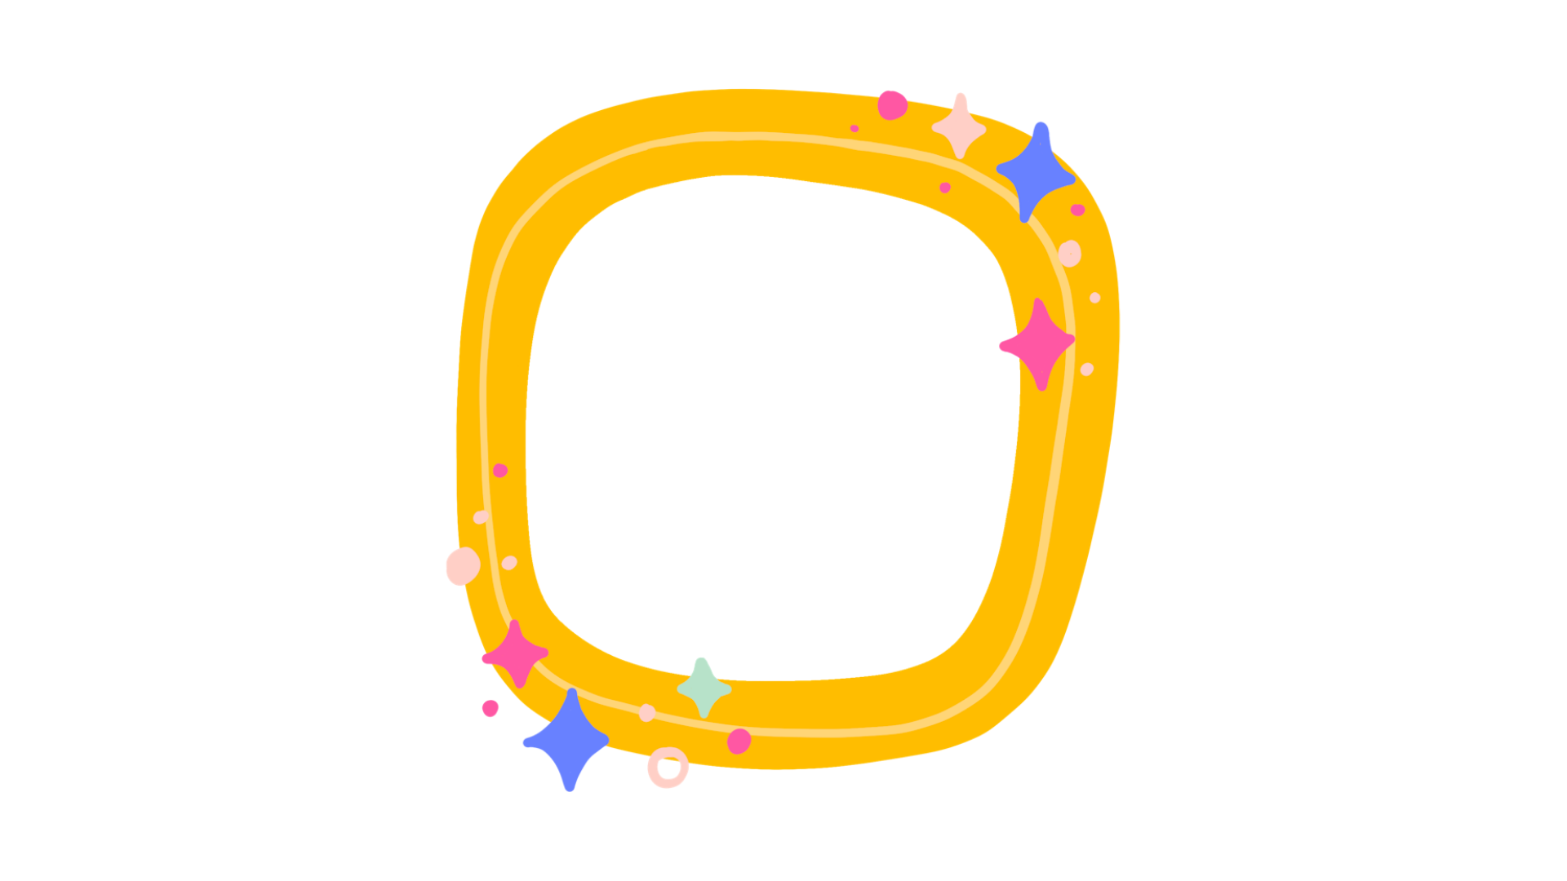
TẠM BIỆT VÀ HẸN GẶP LẠI VÀO TIẾT HỌC SAU

